Slide 1
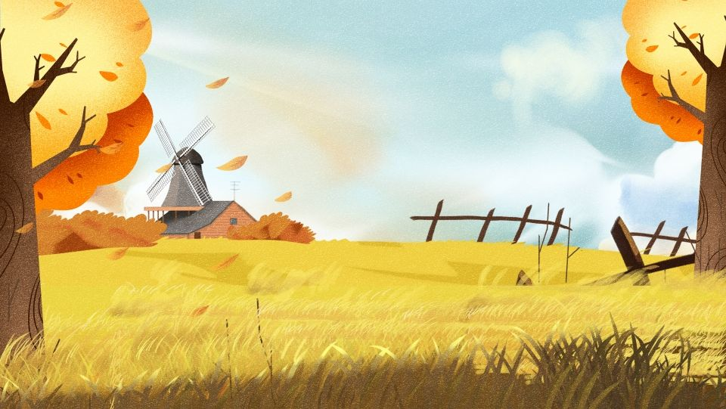
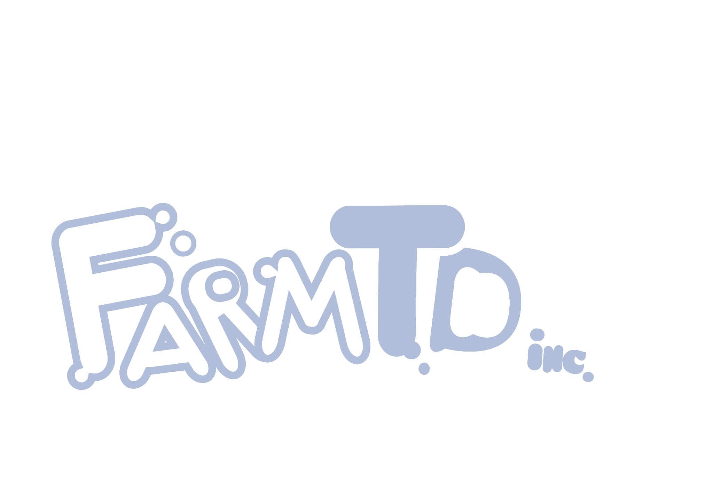
Tea-xas Farm Defenders
Game Title: Tea-xas Farm Defenders
Developer: Farm TD Inc
Release Date: Q1 2022
Platforms: Itch.io
Genres: Tower Defence
Players: 1
Trello Board: https://trello.com/b/YL4gWWq9/towerdefence3
Git repo: https://github.com/CSPDreawNLt/School3TowerDefencet

Slide 2
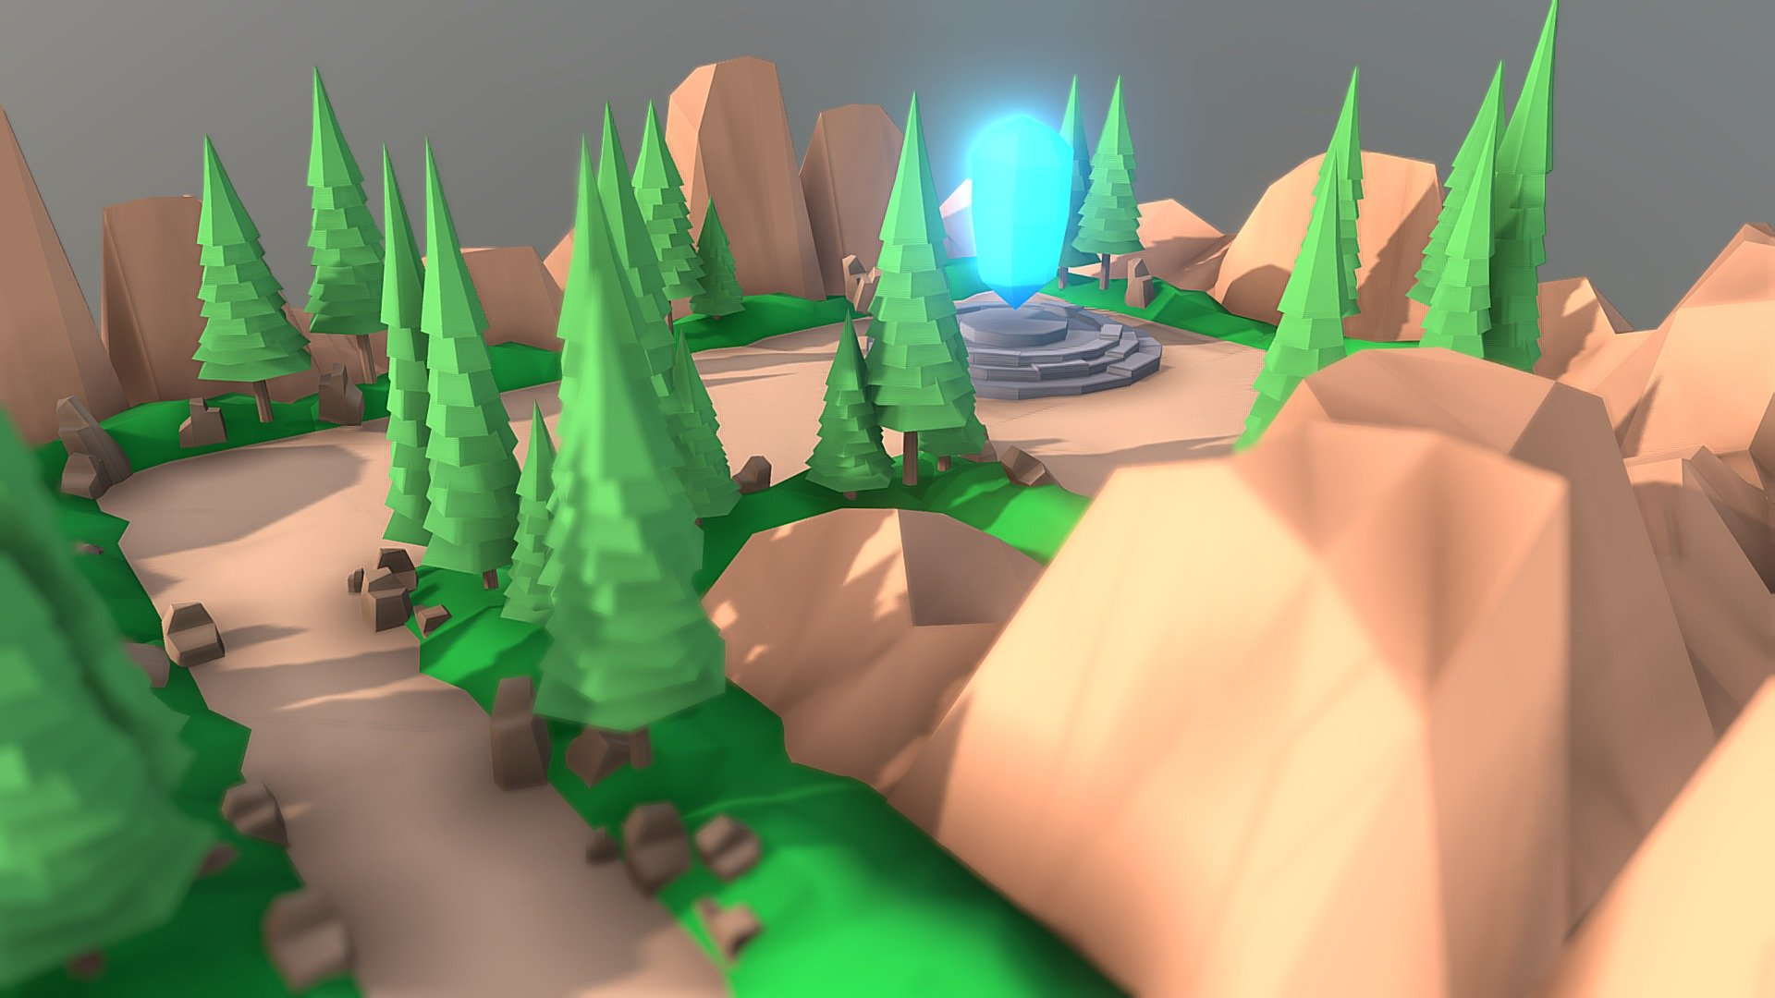
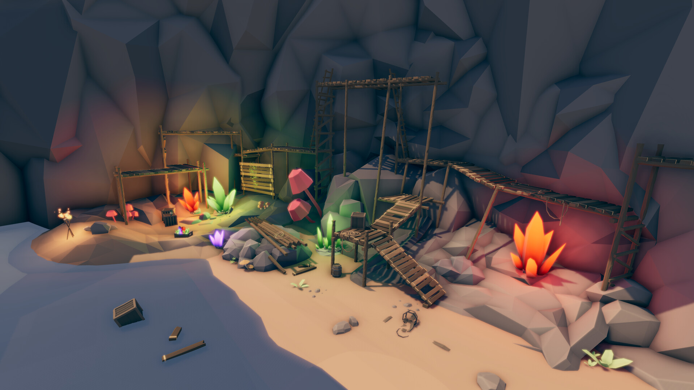
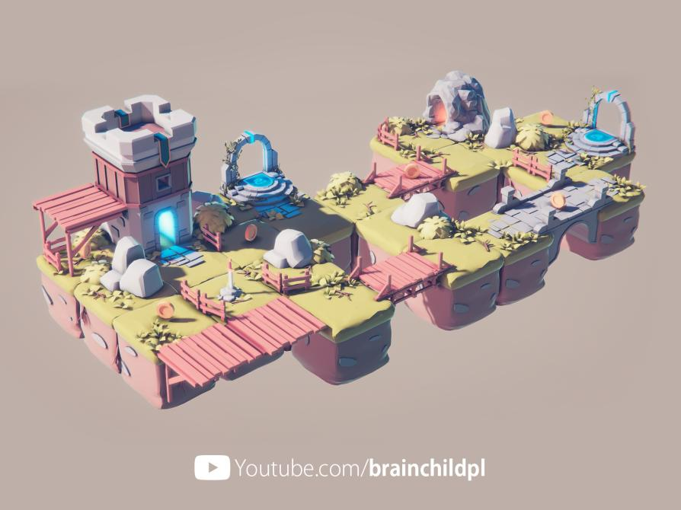
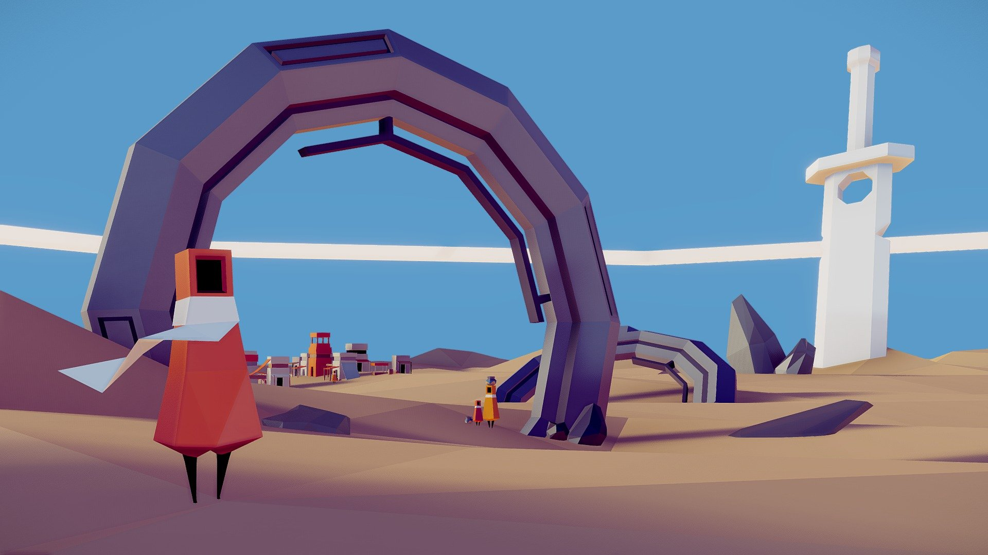
Style Guide
Low-poly
Vertex Texture
Simple Colors
Around 2015-2019
Cartoonisch/Scifi Setting

Slide 3
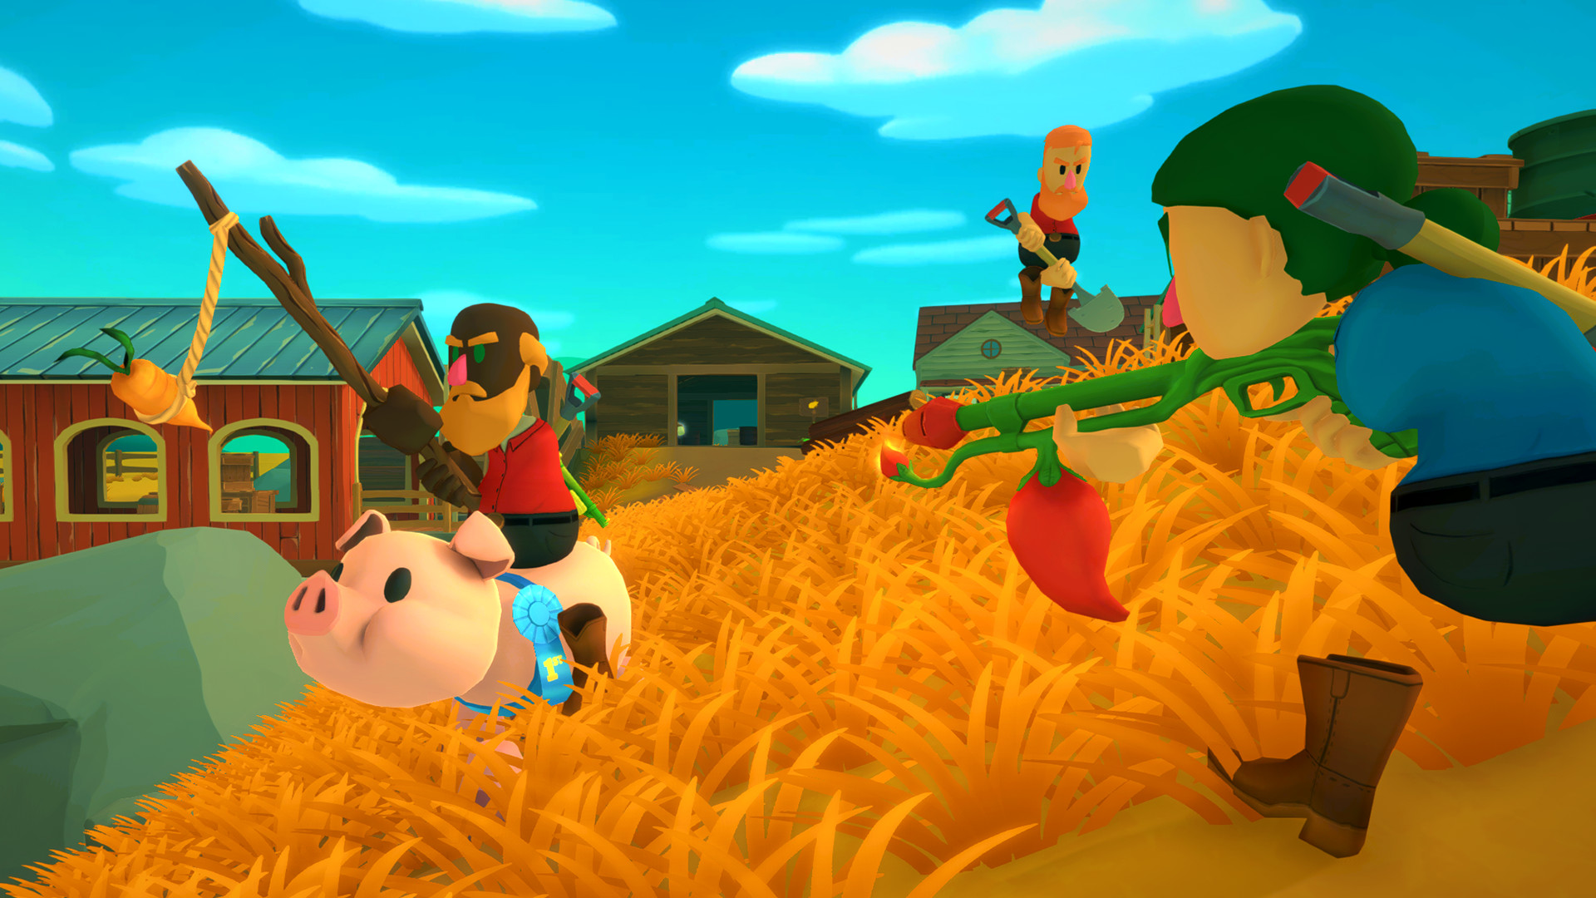
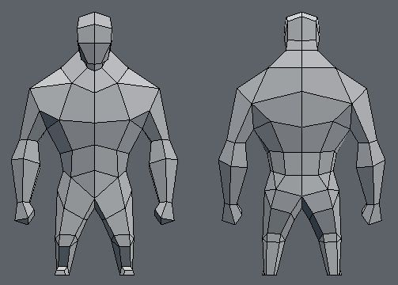
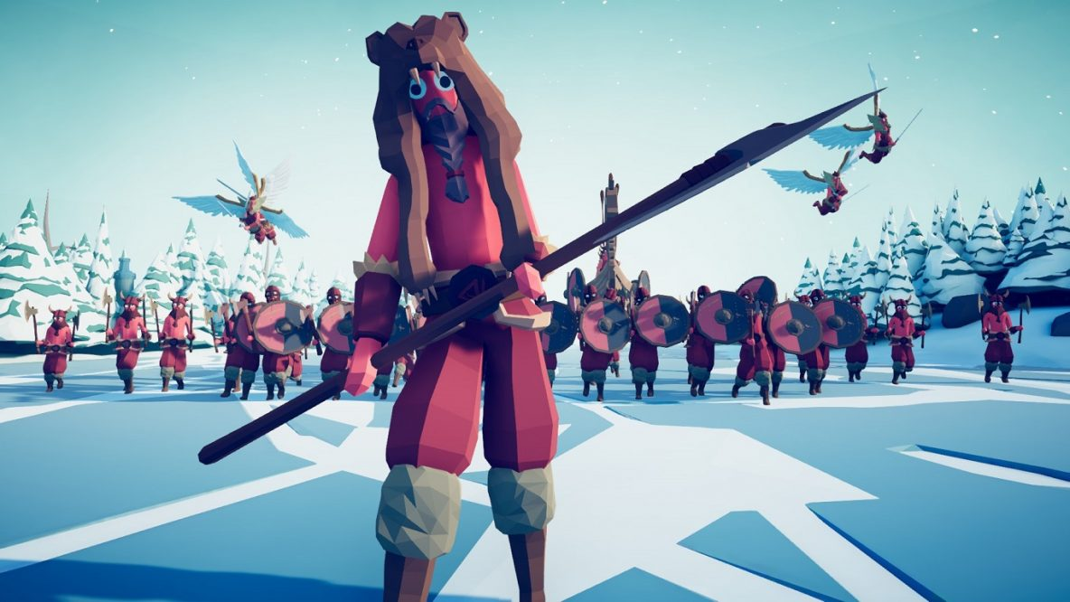

Slide 4
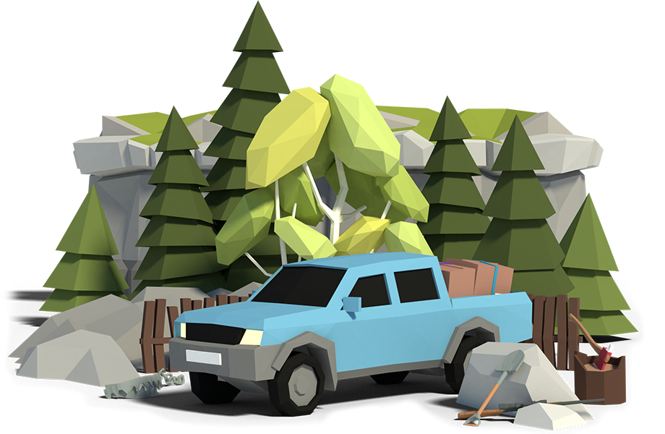
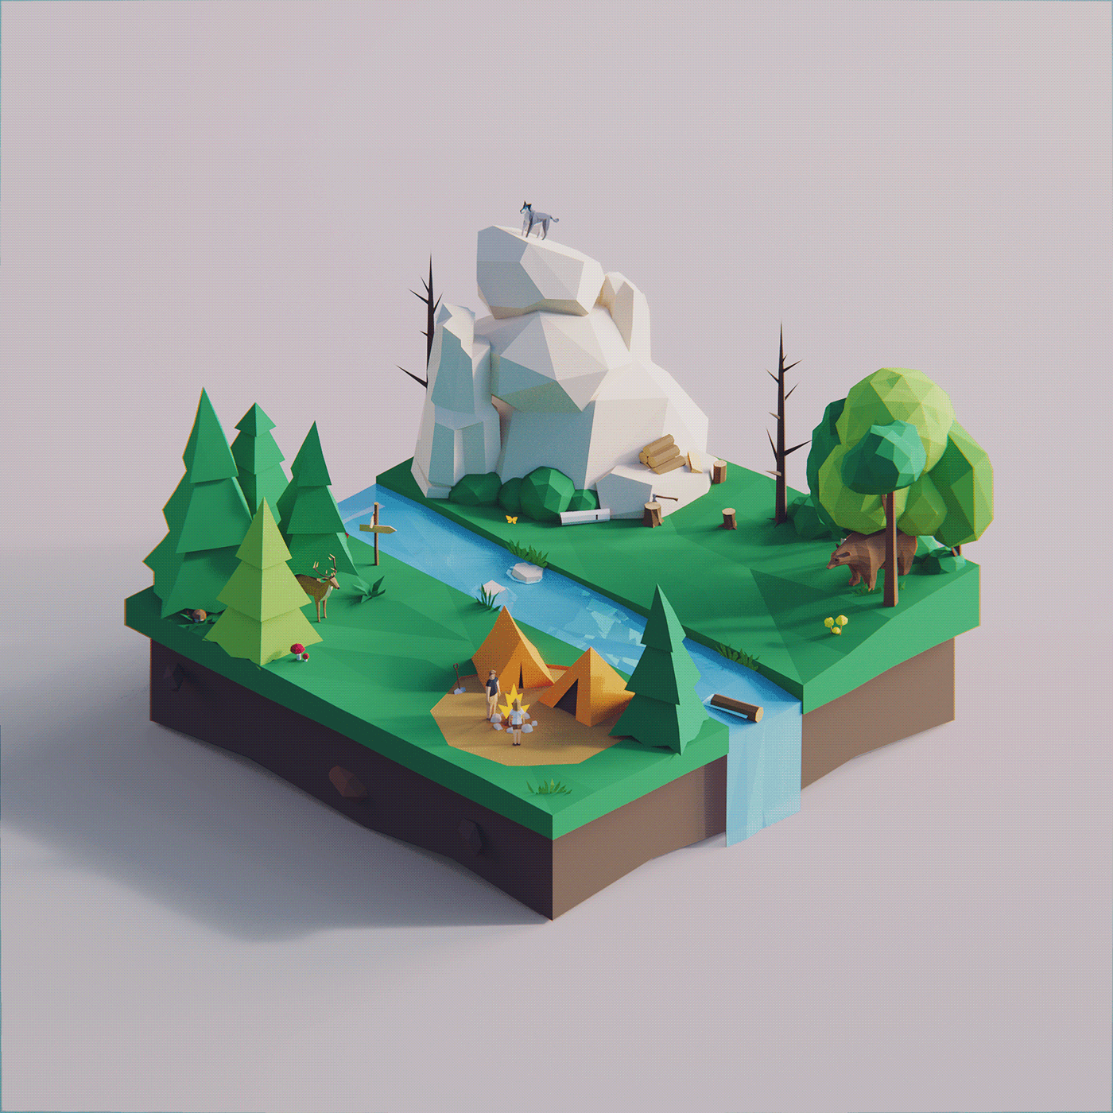
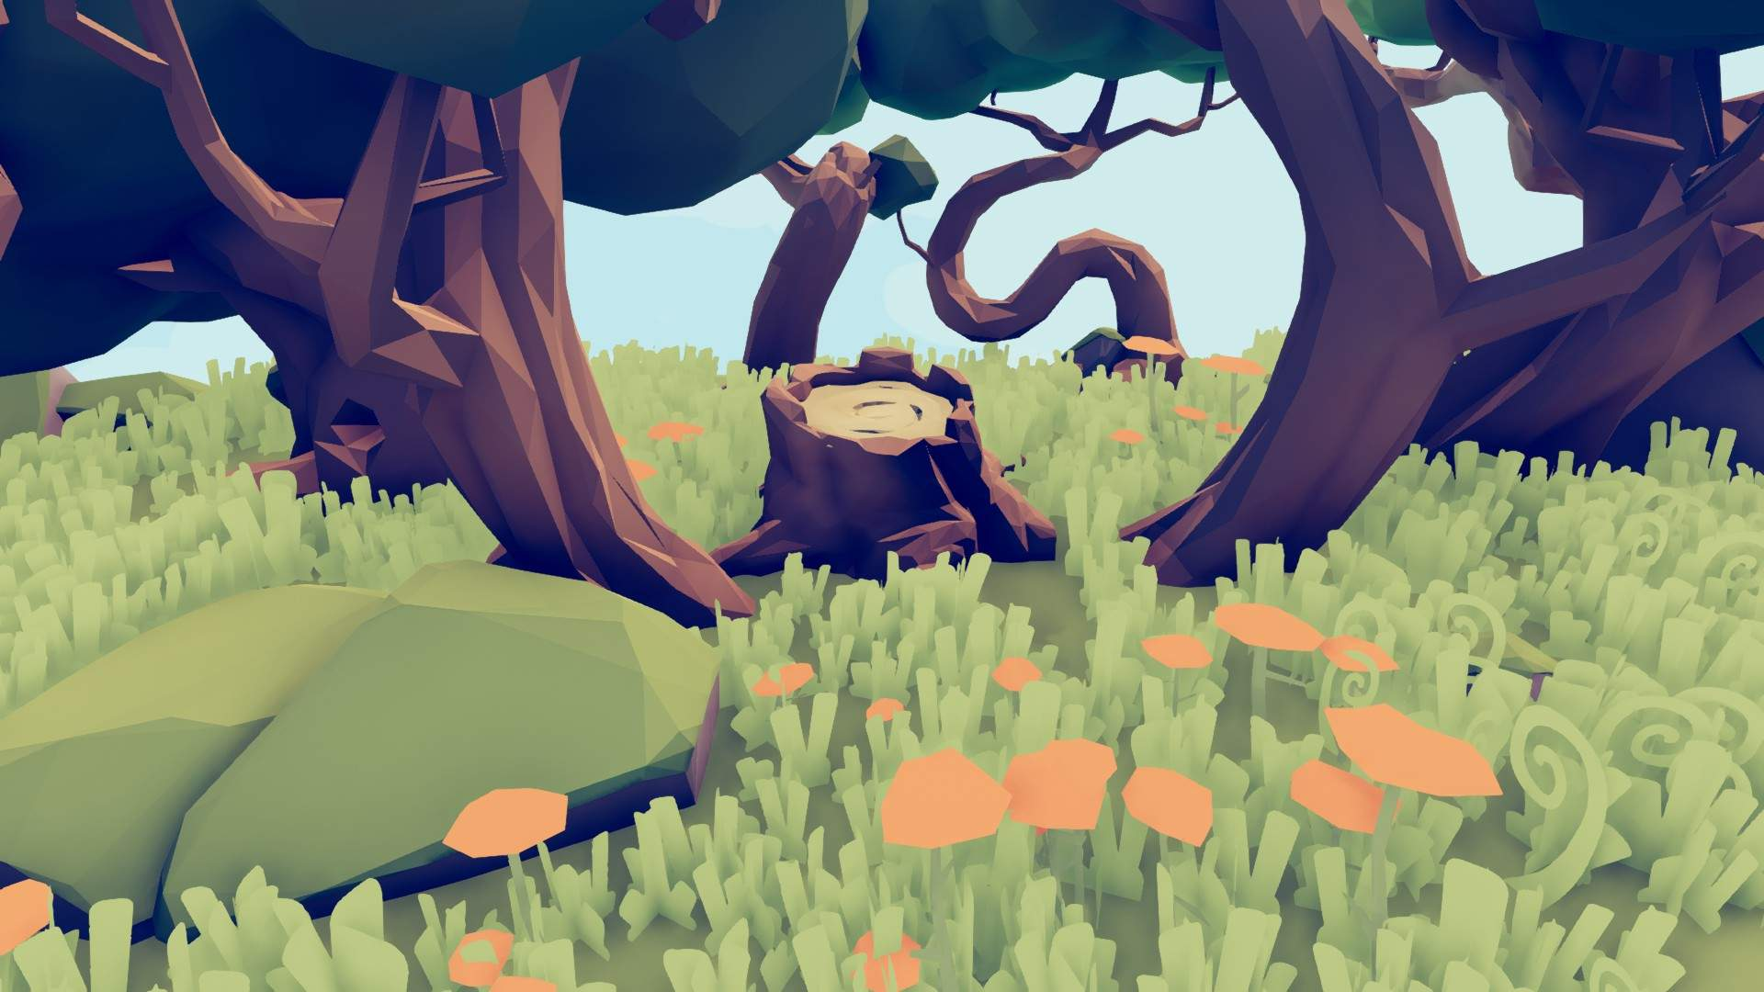
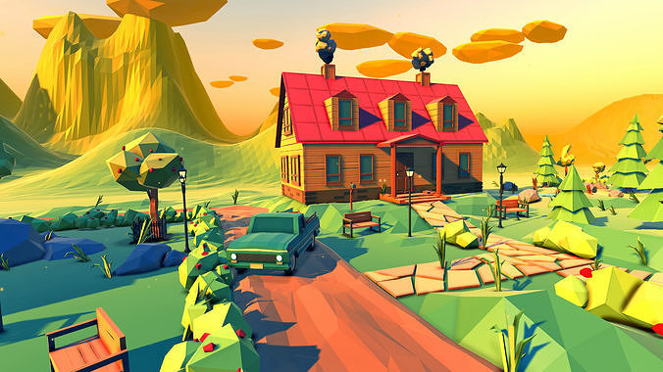

Slide 5
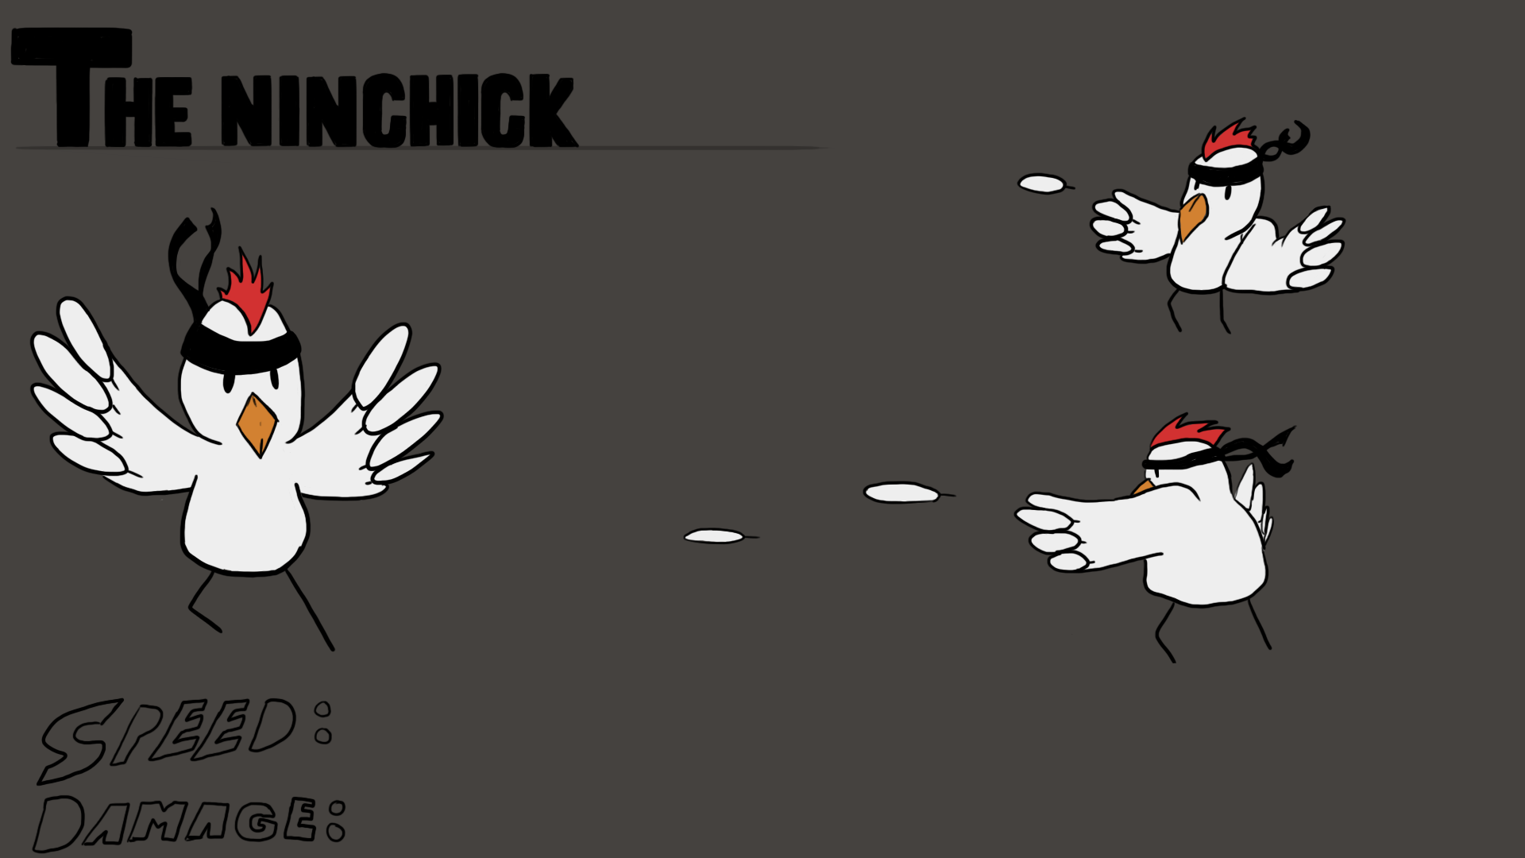

Slide 6
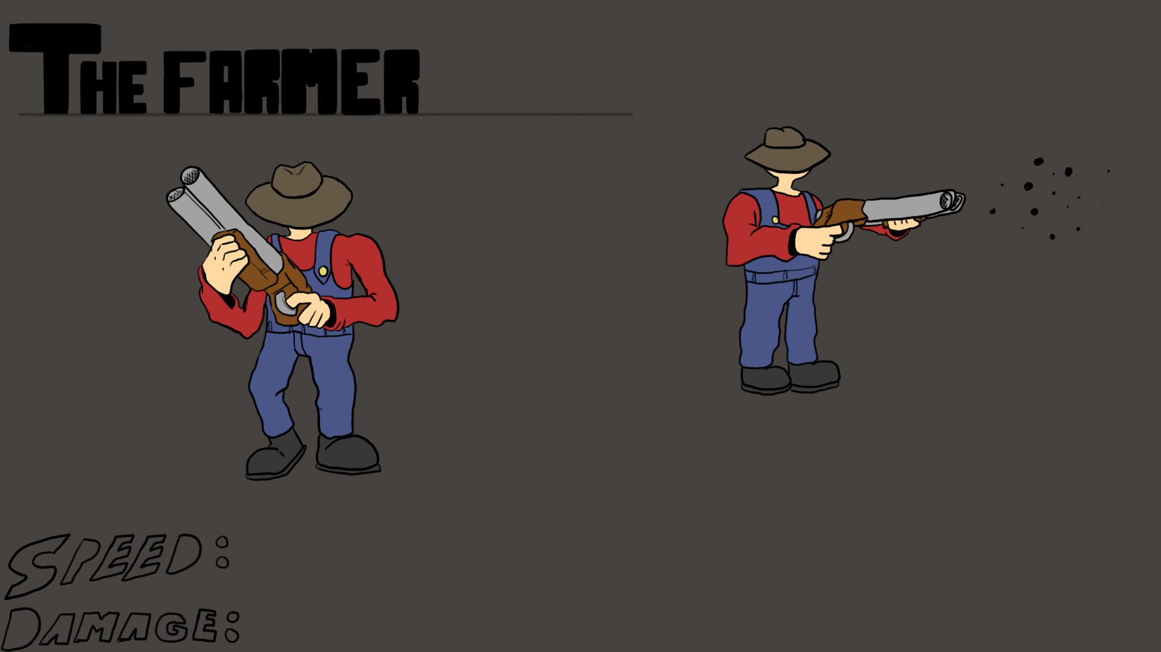

Slide 7
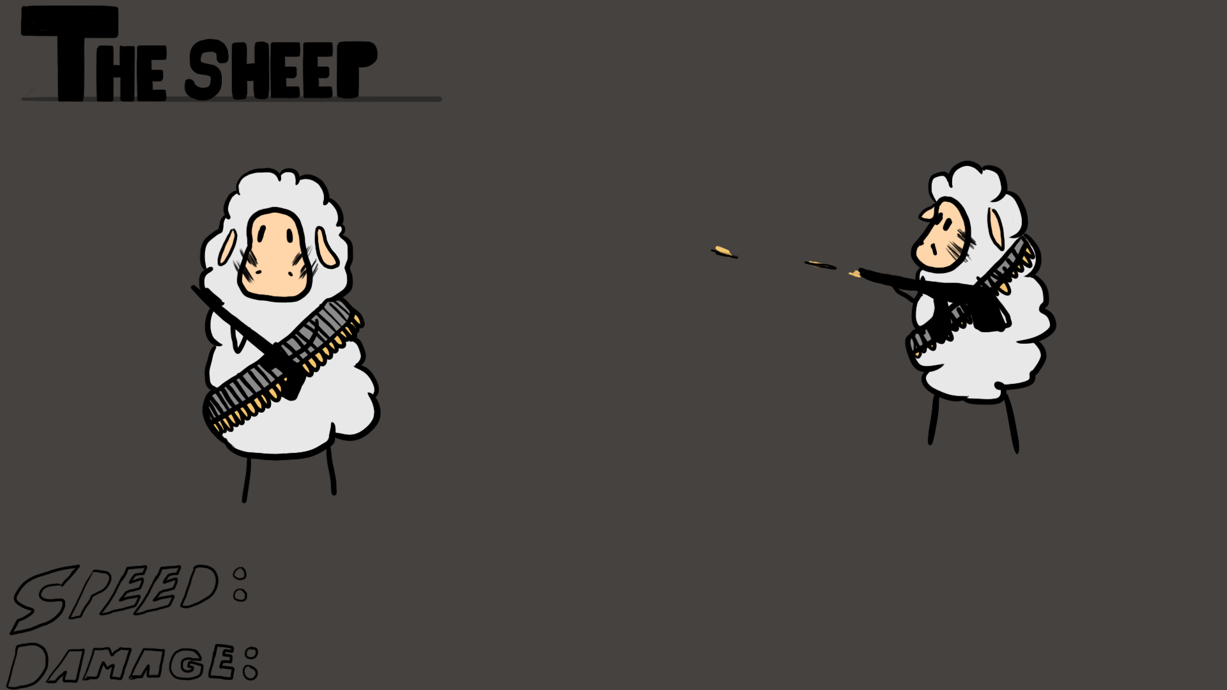

Slide 8
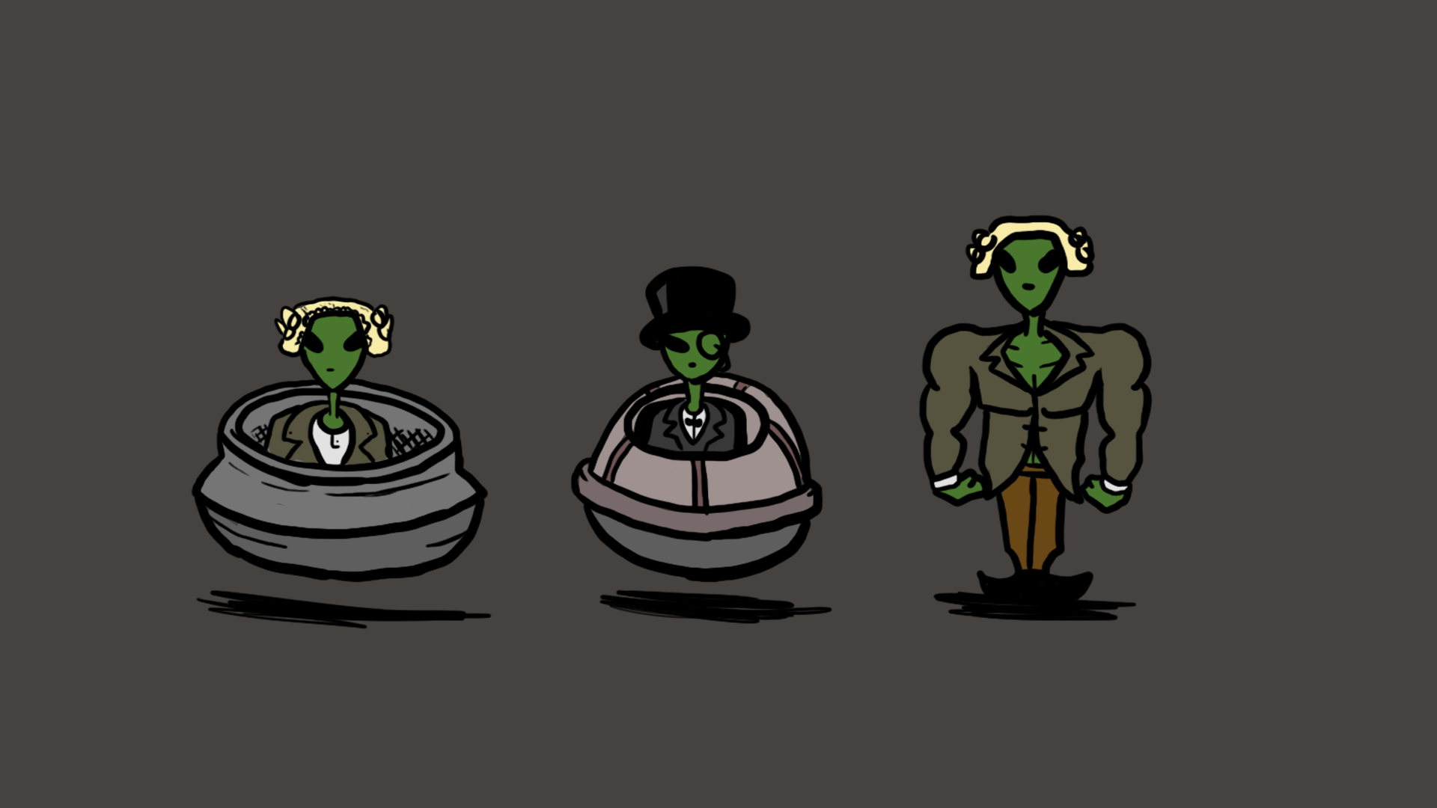

Slide 9
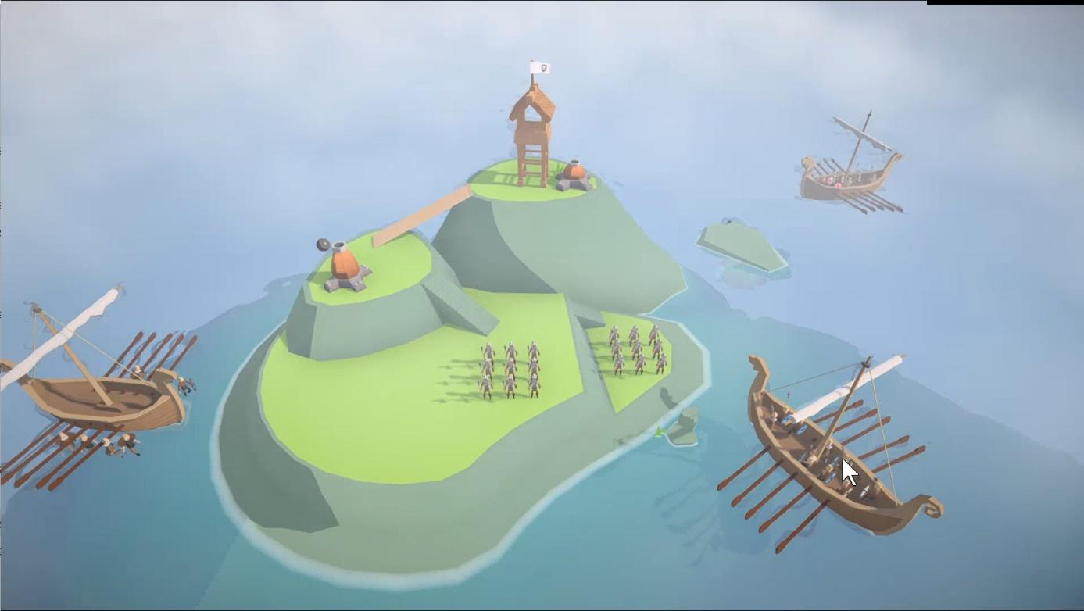
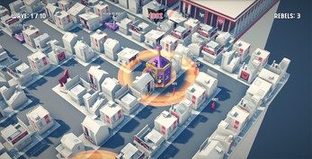
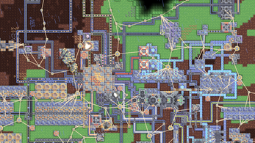
Concurrentie onderzoek
Mindustry
Zoektermen:
Meest populaire Tower Defense games.
Best Seller in Tower Defense games.
Best Rated in Tower Defense games.
Pros:
Heeft heel veel levels.
Heeft een uniek concept.
Cons:
Heeft moeilijke controles.
Het is niet altijd eerlijk wat je moet doen.
Leadersheep
Pros:
Simpel om te spelen.
Niet super moeilijk.
Uniek concept voor Tower Defense games.
Cons:
Geen variatie in enemies.
Team Vikings
Pros:
Leuk concept voor tower Defense game
Simpele maar effectieve artstyle.
Cons:
De Gamen is erg glichie en soms wel ontvlambaar.

Slide 10
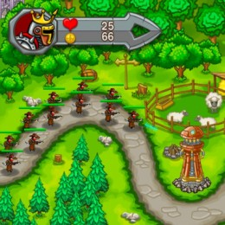
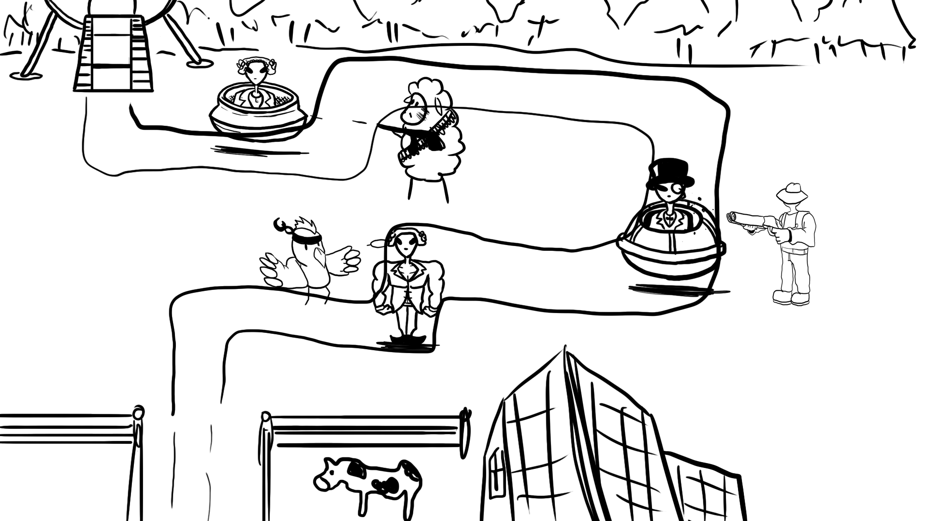
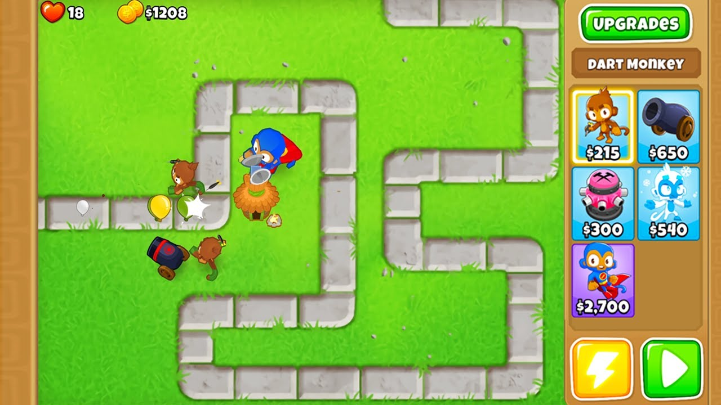
Gameplay
Het spel is een tower defense.

Slide 11
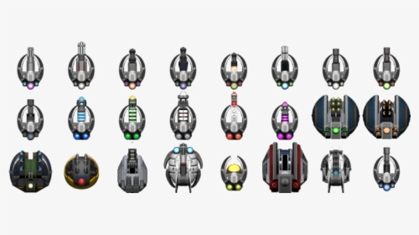
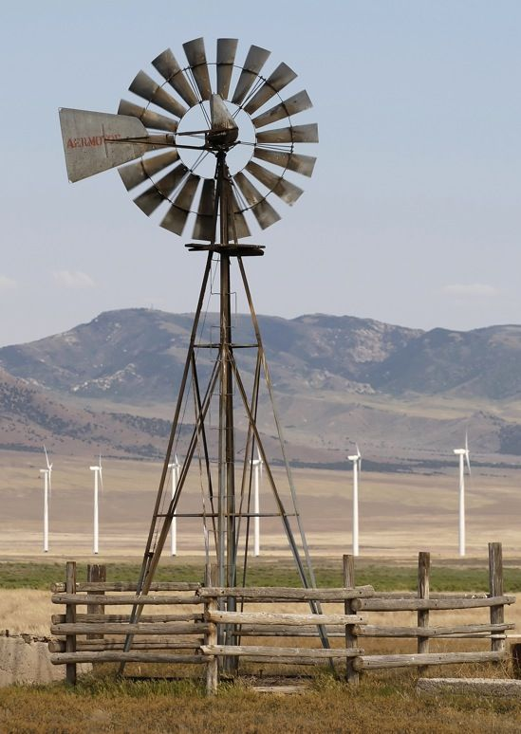
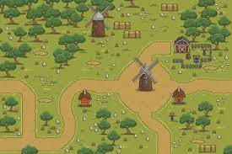
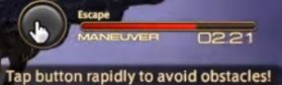
Innovatie
Er zijn random events in de game waar je of snel vaak op een button moet clicken voor een aantal keer of er een tower wordt kapot gemaakt.
je kan je hier ook tegen beschermen met verschillende wapens en schilden.

Slide 12
Haalbaarheid
Sprint 1 | Sprint 2 | Sprint 3 | Sprint 4 | Sprint 5 | Sprint 6 | Sprint 7
Pitch Ideas Theme Style | Gameplay Gameloop Placeholder Prototype ALPHA start Playtest | Itereren van feedback ALPHA Prototype ALPHA af Speelbare demo ALPHA Art in game | Itch.io page Start BETA BETA 70% af | Playtest BETA BETA 90% af | Itereren van feedback BETA BETA Game Release | Final polish itch.io page Final polish game Present to first year students Present to teachers DONE!

